Slide 1


Slide 2

Programa de educação continuada

Slide 3


USO EMPÍRICO DE ANTIBIÓTICOS SEGUNDO O LOCAL DA INFECÇÃO
José Maria C. Constant
UFAL
UNCISAL

Slide 4
USO EMPÍRICO DE ANTIBIÓTICOS
Situações em que fazemos o diagnóstico baseado em evidências clínicas e não dispomos de exames que possam confirmá-lo, ou não podemos esperar pelos resultados, para começar o tratamento
Com a chegada dos exames complementares, podemos mudar a conduta, guiados pelo caminho apontado pelo laboratório, desde que o mesmo seja coerente com as normas da antibioticoterapia e com nossa experiência acumulada

Slide 5
“Não existe antibiótico bom ou ruim. O que existe é antibiótico bem ou mal indicado”
Prof. Hélvio Auto

Slide 6
CRITÉRIOS PARA UMA BOA INDICAÇÃO
Pensar no sítio da infecção
Saber se o antibiótico chega lá

Slide 7
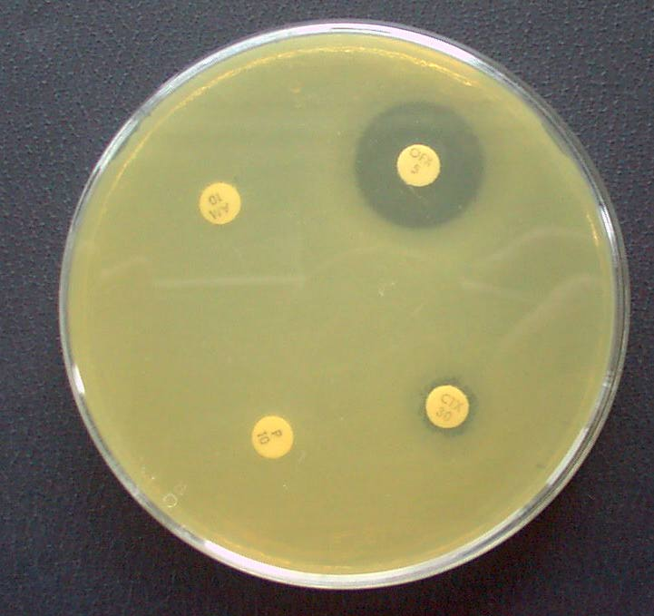
Cultura de líquido cefalorraquidiano
Antibiograma
Bacilo Gram negativo
Amicacina
Não chega ao LCR

Slide 8
Critérios para a boa indicação
Deve-se interpretar os exames complementares

Slide 9
Critérios para a boa indicação
Paciente com infecção urinária
Urocultura apresentando E. coli
Com sensibilidade, entre outros, a azitromicina
Azitromicina é eliminada 92% por via biliar-fecal
Apenas 6% por via urinária

Slide 10
Critérios para uma boa indicação
E, por fim, conhecer a sensibilidade dos agentes aos antibióticos
Método de Gram

Slide 11
Gram positivos x Gram negativos
Todos os cocos são Gram positivos, exceto as Neisserias
(Meningococo e Gonococo)
Todos os bacilos são Gram negativos, exceto os dos gêneros:
- Bacillus – Bacillus anthracis (carbúnculo, antraz)
- Clostridium – C.tetani, C.perfringens, C.difficile
C. botulinum
- Corynebacterium – C. diphtheriae

Slide 12
PELE

Slide 13
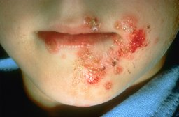
Infecções superficiais (impetigo crostoso)
Streptococcus pyogenes

Slide 14
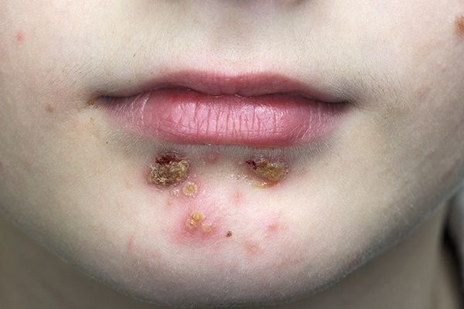
INFECÇÃO ESTREPTOCÓCICA DA PELE
Poucas lesões
Quem não tem cão caça com
Neomicina
Mupirocina ou Ácido Fusídico
Acrescentar Permanganato de Potássio
Único Aminoglicosídio com ação sobre Estreptococo
01 comprimido em 1 litro de água

Slide 15
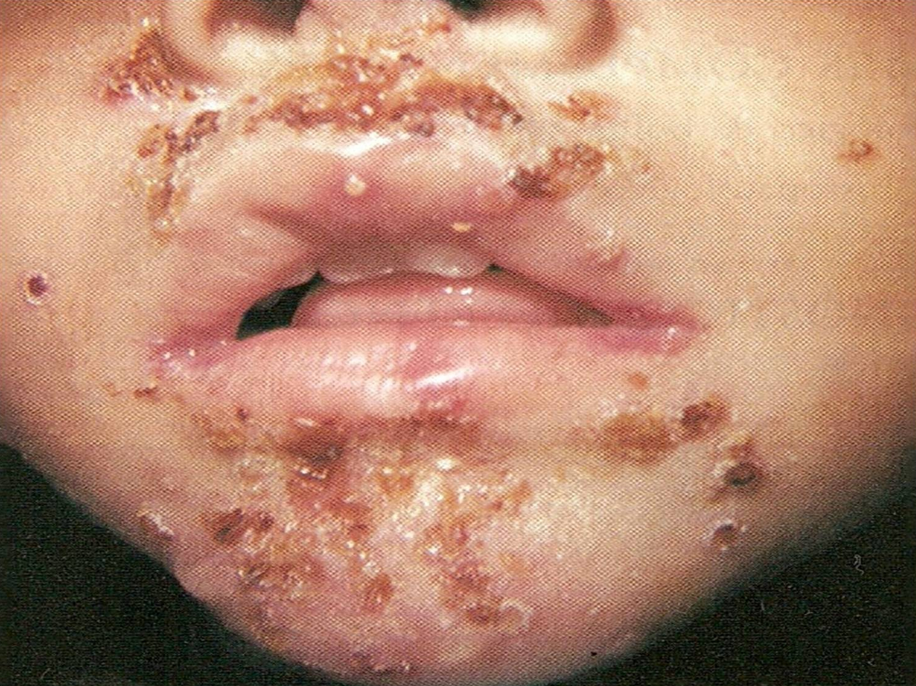
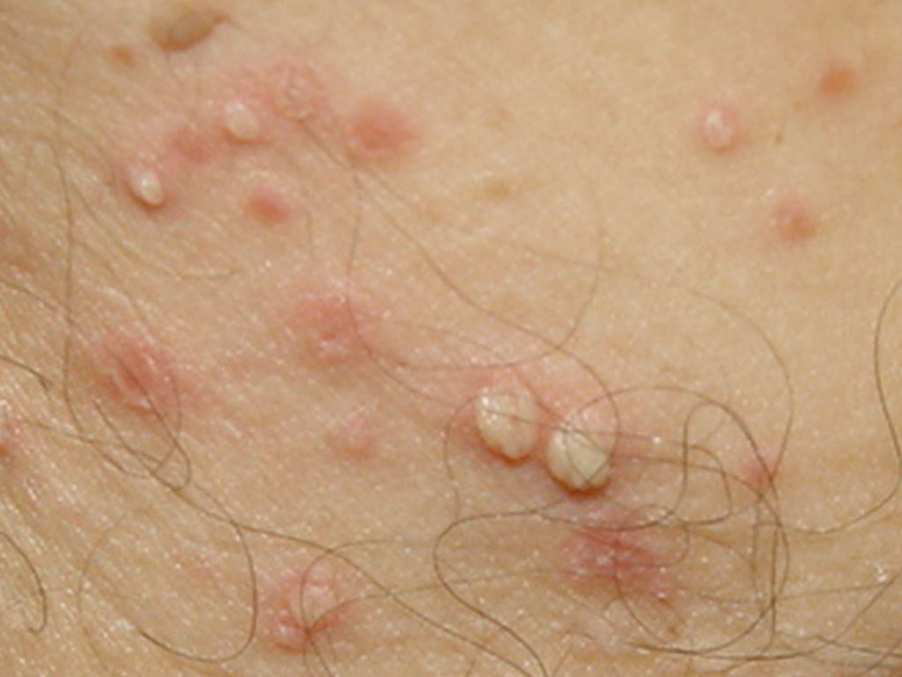
Impetigo crostoso (estreptococo)
No impetigo bolhoso (estafilococo)

Slide 16
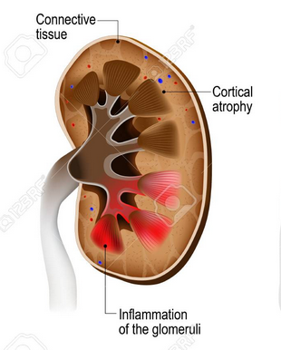
INFECÇÃO ESTREPTOCÓCICA DA PELE: Várias lesões
PEN. V (Pen V Oral)
AMOXICILINA
ERITROMICINA
AZITROMICINA
BENZETACIL
1 comp. ou 5mL 6/6h
25 a 50 mg/Kg/dia – de 8/8 h
10 dias
Crianças – 30 mg/kg/dia
Adultos – 500 mg 8/8h
Crianças – 10 mg/kg/dia
Adultos – 500 mg/dia
1x ao dia, 3 a 5 dias
Longe das refeições
1.200.000 U. Repetir após 5 dias

Slide 17
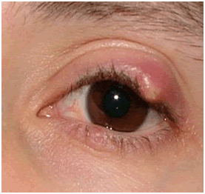
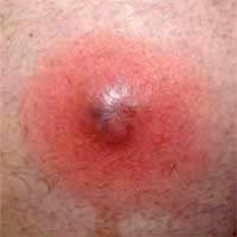
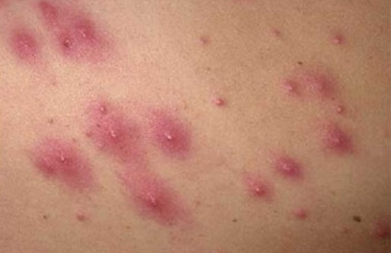
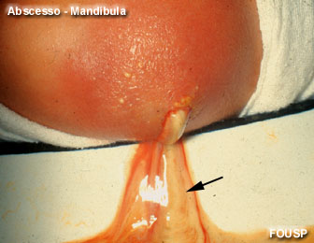
Infecções profundas da pele Estafilococo (por quê?)

Slide 18
Infecção Estafilocócicas
Pelo amor de Deus, não mais Benzetacil
Resistência = 100%

Slide 19
Estafilococcias da pele
Vamos começar com o que temos ( em Maceió)
- Cefalexina – 30 a 50 mg / kg / dia (6 / 6 horas)
- Azitromicina – posologia já vista
- Sulfametoxazol – Trimetoprim - criança: 30 mg/Kg/ dia
- Eritromicina

Slide 20
Estafilococcias da pele – o que seria mais eficaz
Amoxicilina + Clavulanato 30 a 50 mg / Kg/ dia (8 / 8 h.)
Cefaclor : 20 a 40 mg / Kg / dia (12 / 12 h)
Axetil-Cefuroxime: adultos 250 a 500 mg 12 / 12 h.
criança 25 a 50 mg / Kg / dia
Usar Neomicina nos bordos nasais

Slide 21
Ainda estafilococo x pele
SÍNDROME DA PELE ESCALDADA
Cepas de Estafilococo – esfoliatina – ação sobre a desmogleína (proteína que mantém a aderência da epiderme à derme)
A epiderme “descola”, lembrando uma queimadura

Slide 22
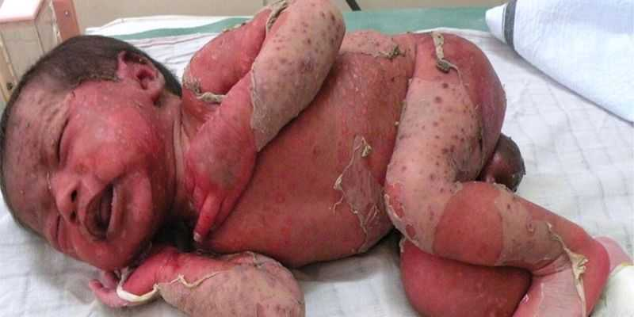
Síndrome da pele escaldada
Tratamento hospitalar, com drogas injetáveis
Oxacilina (Penicilina semi-sintética), Cefuroxime (Cef 2ª geração), Cefepima (Cef 4ª geração), Carbapenemas
Atenção: Ceftriaxona não age bem sobre Gram positivos (exceto Pneumococo)

Slide 23
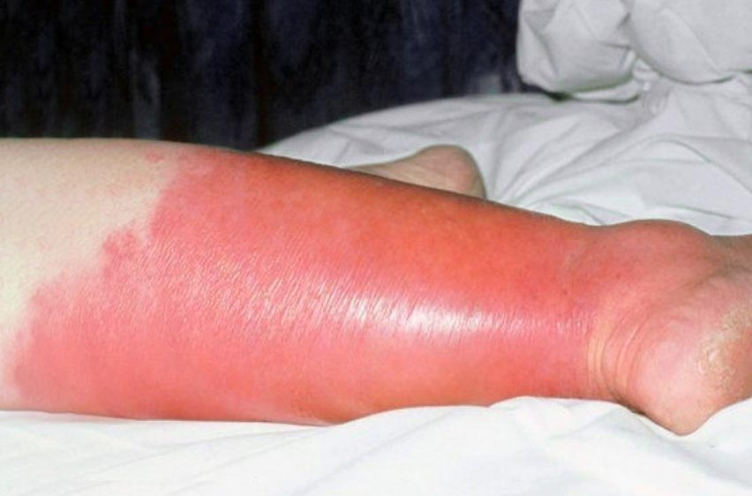
Erisipela
Afeta pele, tecido celular subcutâneo e circulação linfática
Febre alta, calafrios. Em seguida dor, edema e eritema da área afetada.
Etiologia
Estreptococo Beta hemolítico do Grupo A (Lancefield)

Slide 24
Erisipela - tratamento
1 amp (1.200.000 U.I.) hoje
1 amp 3 dias depois;
1 amp 5 dias após a 2ª
Penicilina G Benzatina
Amoxicilina
Penicilina V
Observação: Ceftriaxona não age bem sobre estreptococo
OU
50 mg/kg/dia – 10 a 15 dias
OU
500.000 U. 6 / 6 horas – via oral
10 a 15 dias

Slide 25
Erisipela e alergia a Penicilina
Macrolídios
Via oral: Eritromicina
Azitromicina
Via parenteral: Claritromicina

Slide 26
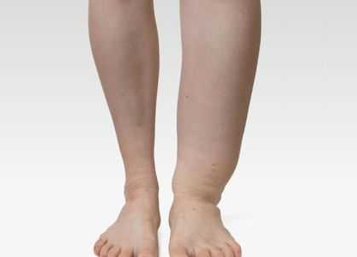
Erisipela – profilaxia por quê ?
É doença da pele e do tecido celular subcutâneo
Afeta a circulação linfática
Tende a recidivar - + de 80 tipos do Estreptococos no grupo A
Recidivas = edema linfático – duro – “elefantíase nostra”

Slide 27
Erisipela – profilaxia
Profilaxia – Benzetacil 1.200.000 U - IM cada 21 dias – GLÚTEO

Slide 28
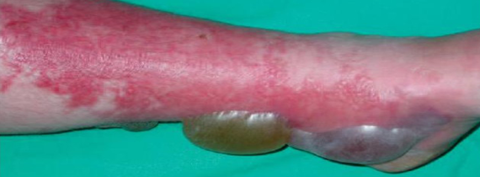
Erisipela bolhosa
Participação de ESTAFILOCOCO
(Cefalexina, Ciprofloxacino, Cefaclor)
Pode precisar de internação hospitalar
Atenção: ceftriaxona x estafilococo

Slide 29
VIAS AÉREAS SUPERIORES

Slide 30
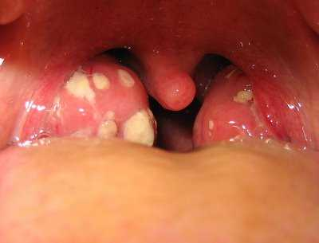
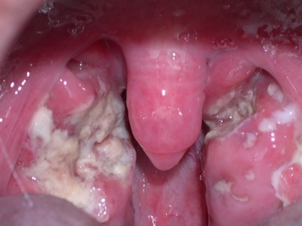
Faringotonsilite
Estreptococo
Penicilinas G ou V
Amoxicilina
Macrolídios
Sulfa-Trimetoprim
Anaeróbios
Penicilinas
Clindamicina

Slide 31
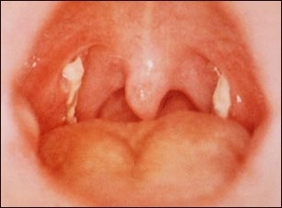
Febre, dor na garganta, odinofagia. Exsudato pseudomembranoso recobrindo as tonsilas. Parece difteria, mas a vacinação está em dia. Antibioticoterapia cobrindo infecção por estreptococo, estafilococo e anaeróbio, não resolveu.

Slide 32
Exame físico
Adenopatias cervicais e de outras cadeias
Esplenomegalia
Fica evidente que o problema não se restringe à faringe
Hemograma: Leucocitose, linfocitose e atipias linfocitárias

Slide 33

Mononucleose infecciosa
Agente – vírus Epstein-Barr (herpes-vírus)
Transmissão – direta
“Doença do beijo”
alta infectividade, baixa patogenicidade

Slide 34
Mononucleose infecciosa
Pode confundir com faringotonsilite bacteriana
Dúvida?
Hemograma

Slide 35
Leucograma “bacteriano”
Neutrófilos fagocitam bactérias
Leucócitos : 15.000
Neutrófilos 85 %
segmentados – 72 %
bastonetes – 13 % (desvio à Esq.)
Linfócitos – 10 %
Eosinófios – 00 % (estresse)
Monócitos – 05 %
Basófilos – 00 %

Slide 36
Hemograma de Mononucleose Infecciosa
Vírus E.B. ataca linfócitos B. Linfoproliferação às custas de Linfócitos T
Leucócitos – 15.000 / mm³ (V.N. 5.000 a 10.000 – média 8.000)
Neutrófilos - 20 % (V. N. 60%)
Linfócitos - 75 % (V. N. 30%)
Eosinófilos - 00 % (V. N. 2 a 4 %)
Monócitos - 05 %
Basófilos - 00 %
Presença de 8 % de linfócitos atípicos
Plaquetas - 85.000 mm³ ( V.N. 150.000 a 400.000)

Slide 37
Infecções que não requerem uso de antibióticos, porém a tentação é grande

Slide 38
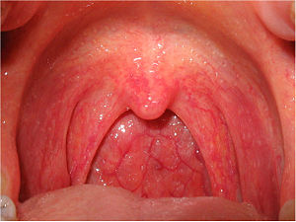
Febre, dor na garganta, odinofagia, bom estado geral.
Faringite viral
O que fazer?
Sintomáticos

Slide 39
Síndromes “gripais” – virais (influenza, v. sincicial, metapneumovirus, rinovírus, adenovírus, Sars cov 2, etc.)
Febre, coriza, tosse
Bom estado geral, eupneico, M.V. normal
Orofaringe hiperemiado
Monitorar. Evitar, se possível, corticoide
Casos graves: internar

Slide 40
Laringites
Frequentemente virais, podem eventualmente ser bacterianas. “In dubio, pro reo”, ou seja, em dúvida, antibióticos de amplo espectro.
Laringite estridulosa (alérgica) - súbita, à noite: disfonia, tosse rouca (“de cachorro”), dispneia, tiragem, cornagem. Sem febre. Tratamento: corticóide, antihistamínico. Umidificar o ar ambiente.
Possibilidade de traqueostomia

Slide 41
Otites e Sinusites
Estreptococo B hemolítico
Estafilococo
Pneumococo
Moraxella catarrhalis
Haemophilus influenzae*
Agentes mais frequentes
Antibióticos
Amoxicilina
Amoxicilina + Ácido Clavulânico – 50 mg/Kg/dia
Azitromicina – adultos 500 mg/ dia – 7 dias
crianças 10 mg/Kg/ - 7 dias

Slide 42
Otites e Sinusites
Claritromicina
Crianças – 15 mg/Kg/dia – 12/12 h.
Adultos - 250 mg 12/12 h.
Cefaclor - 20 a 40 mg/Kg/dia (12 / 12 h.)
Axetil-Cefuroxime – 500 mg 12 / 12 h.
Levofloxacino – 500 mg/dia

Slide 43
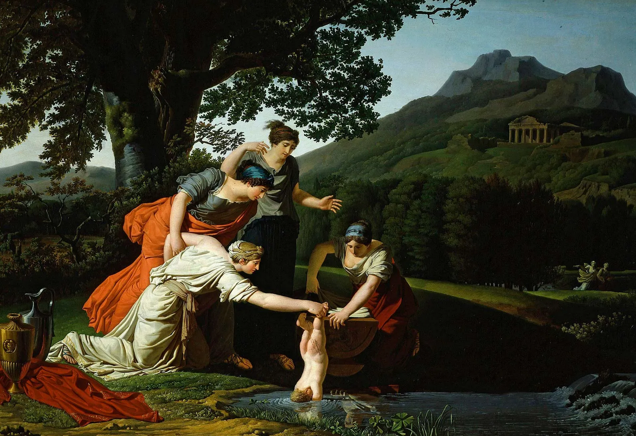
Quinolonas abaixo dos 12 anos
Erosão articular. Lesão de tendão (de Aquiles)
(no entanto, nas UTIs neonatais)

Slide 44
Haemophilus influenzae B
Era presença marcante em sinusites e otites
2ª causa de meningites bacterianas
Até a introdução da vacinação no P.N.I.
Foi, então, rebaixado para o 4º lugar. Aí deu o troco
Haemophilus influenzae aegyptius – febre purpúrica brasileira

Slide 45
Febre Purpúrica Brasileira
Detectada em 1980 no Paraná e, posteriormente, São Paulo e Mato Grosso.
Agente: Haemophilus influenzae biótipo aegyptius, bactéria que, mercê de uma mutação, adquiriu nova e diferente capacidade de virulência.

Slide 46
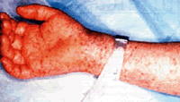
Clínica
Comumente apresenta-se como uma doença benigna, de curta duração (3 a 5 dias), com febre, dores abdominais, vômitos fugazes, diarreia leve e conjuntivite purulenta.
Em alguns pacientes o quadro evolui para septicemia.
Seguem-se as lesões purpúricas, mais em extremidades, hemorragias disseminadas, choque e morte.

Slide 47
Diagnóstico diferencial
Se você pensar em dengue com complicação hemorrágica, dê uma chance para a febre purpúrica brasileira, até porque ela tem indicação para antibiótico (Ceftriaxona, por exemplo).
Peça o hemograma

Slide 48
HEMOGRAMA
FEBRE PURPÚRICA BR.
Leucócitos............ 16.500 – leucocitose
Neutrófilos....... 72% – neutrofilia
Segmentados....... 63%
Bastonetes........... 09% - desvio à esquerda
Linfócitos........... 20% – linfopenia
Monócitos...........08%
Basófilos.............00%
Eosinófilos..........00% – estresse
Granulações tóxicas nos neutrófilos.
DENGUE
Leucócitos ........... 2.500 - leucopenia
Neutrófilos......... 22% - neutropenia
Linfócitos........... 64% - linfocitose (Atípicos)
Monócitos.......... 10%
Basófilos............ 00%
Eosinófilos......... 04%

Slide 49
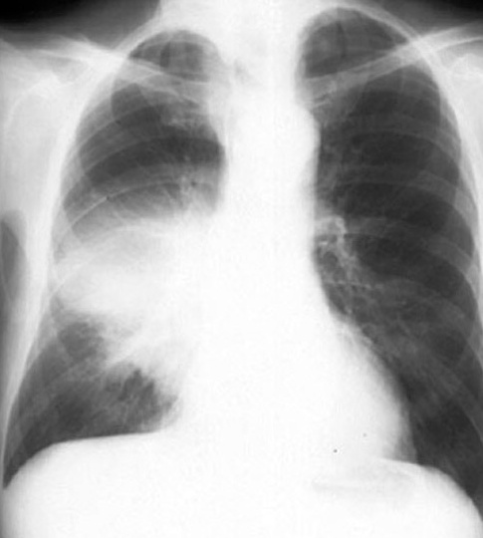
Pneumonia comunitária
Provável etiologia – 75%
Pneumococo (Streptococcus pneumoniae)

Slide 50
Tratamento
S. pneumoniae – resistência à Penicilina G
Amoxicilina
Amoxicilina + Ácido Clavulânico
Azitromicina
Claritromicina
Levofloxacino
50mg/kg/dia
50mg/kg/dia
Criança: 10mg/kg/dia por 5-7 dias
Adulto: 500mg/dia por 5-7 dias
Criança: 15mg/kg/dia
Adulto: 250-500mg 12/12h
500mg 1x/dia

Slide 51
Entero-infecções possíveis agentes
Vírus: Rotavirus, Norovirus, Echovirus, vírus Coxsackie
Bactérias:
E. coli enteroinvasiva
E. coli enteropatogenica
E. coli enterotoxigenica
E. coli produtora de toxina shiga
Shigella
Salmonella
Vibrio cholerae (El tor está de volta – Porto Calvo 2018)
E está para chegar o O 139, biotipo Bengal
Protozoários:
Entamoeba histolytica
Giardia lamblia
Cryptosporidium parvum
(bovino)
Cryptosporidium hominis

Slide 52
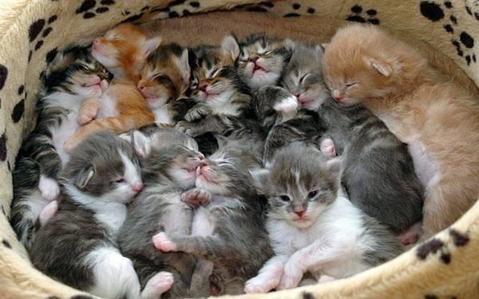
Balaio de gatos

Slide 53
Diarreia
Fezes pastosas ou mesmo liquefeitas, verdes, amarelas, sem muco, “catarro” ou sangue
Sem febre e sem cólicas
VIRAL, ALIMENTAR?
Hidratação
Repositores da microbiota (“flora”)
Monitoramento

Slide 54
Entero-infeção diarreia / disenteria
Febre, vômitos, diarréia (fezes, escuras, com muco ou sangue) cólicas, tenesmos (Disenteria)
Bactéria?
Protozoário?

Slide 55
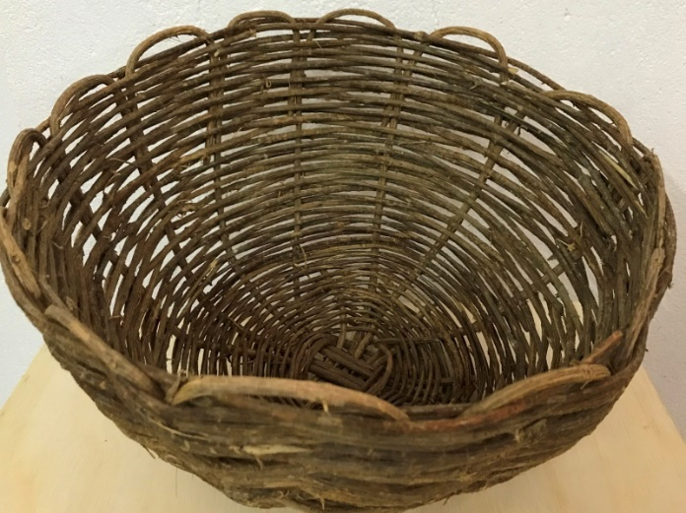
E aí? Vai pedir exames?
Enquanto você espera o resultado
Quando chegar:
- Difícil identificar enterobactéria
- Identificada – ( E. coli, por exemplo) prova de patogenicidade
- Difícil detectar cistos de protozoários em fezes diarreicas ou disentéricas.
Necessário tomar uma atitude

Slide 56
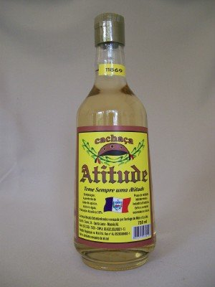

Slide 57
Entero-infeção diarreia / disenteria
Febre, vômitos, diarréia (fezes, escuras, com muco ou sangue) cólicas, tenesmos (Disenteria)
Bactéria?
Protozoário?

Slide 58
Diarréia Infecciosa = Disenteria bacilar ou amebiana - Adultos Abordagem prática (não acadêmica, quase vergonhosa)
Sulfametoxazol - Trimetoprim
Metronidazol
OU
Ciprofloxacino*

Slide 59
Diarreia infecciosa em crianças
Não usar Ciprofloxacino
Sulfametoxazol - Trimetoprim
Metronidazol
OU
Ampicilina / Amoxicilina

Slide 60
Diarreia infecciosa em gestante
Ampicilina / Amoxicilina - 50 mg / Kg / dia
+
Metronidazol – 250 mg de 8 / 8 horas
Não usar Sulfametoxazol – Trimetoprim e Quinolonas

Slide 61
Cólera
Erradicada no Brasil em 1893
Voltou em 1992 – Epidemia
Agente: Vibrio cholerae O1, biotipo El tor
Mutação: perda de virulência
2018 - Forma patogênica em rio de Porto Calvo
Vibrio cholerae O 139 – biotipo Bengal
Clínica: diarreia riziforme, profusa, sem febre, cólicas e vômitos
Suspeita – coprocultura (swab anal)
Tratamento – Tetraciclina, Sulfa-trimetoprim, Amoxicilina (idade, gestação, alergia, etc.)

Slide 62
Nitazoxanida
Indicações
Gastroenterites virais
Helmintíase
Amebíase e giardíase
Criptosporidíase e Isosporíase (HIV)
Limitação
Gastroenterites bacterianas

Slide 63
Meningites
Quadro clínico: febre, cefaleia, vômitos. Rigidez de nuca, sinais radiculares (Kernig e Brudzinsky)
Possíveis etiologias: vírus, bactérias, fungos...
“Pistas etiológicas”
- R.N. – enterobactérias (deficiência de IgA)
- Sufusões hemorrágicas – meningococo
- Evolução lenta – tuberculose
- Há que se pensar em Hemófilos e Pneumococo
Diagnóstico “fechado”, só com exames complementares
Enquanto isso...

Slide 64
Meningites Abordagem empírica
Ceftriaxona (espécie de capim santo da antibioticoterapia)
Adultos 2 g. IV de 12 / 12 horas
Crianças 100 mg / Kg / dia. IV de 12 / 12 horas
Cobertura contra os possíveis agentes da meningite: meningococo, hemófilos, pneumococo e enterobactérias
Para que ela (Ceftriaxona), não se julgue milagrosa: não age bem sobre Estreptococo e Estafilococo
E também sobre Pseudomonas (mas, aí só vai quem tem negócio)

Slide 65
E, não tendo ceftriaxona?
Sugerimos:
Adultos: Ampicilina – 200 a 400 mg / kg / dia (doses de 6 / 6 horas)
Crianças: além de Ampicilina, fazer Amicacina* (enterobactérias)
* Questão da penetração liquórica
RN e lactente: imaturidade renal

Slide 66
Outras doenças infecciosas

Slide 67
Infecções urinárias - Etiologia
Bactérias do meio intestinal
Contaminação por via ascendente
Mais frequente no sexo feminino (uretra próxima do ânus, reta e curta)
Gestação – acotovelamento do ureter
E. coli
Klebsiella sp
Proteus sp
Morganella sp
Enterococcus faecalis
Pseudomona aeruginosa (após manipulação)

Slide 68
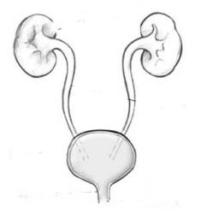
Infecções urinárias
ITU ALTA
ITU BAIXA

Slide 69
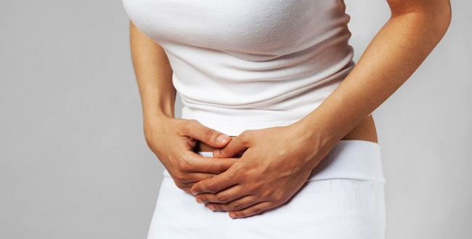
Itu baixa - cistite
Polaciúria
Disúria
Dor no baixo ventre
Ausência de febre

Slide 70
I.T.U. baixa – tratamento em adultos
Nitrofurantoína (Macrodantina®) 100mg 6/6 h.
Cefalexina 500 mg 6/6 hs.
Sulfa-Trimetoprim 02 comp. (400/80) 12/12 h.
Norfloxacino 400 mg 12 / 12 h.
Vá lá... Ciprofloxacino – 500 mg 12 / 12 h.
Duração
Em média 8 dias
Fosfomicina – 5,631 g / dose única

Slide 71
Tratamento
I.T.U. ALTA – Sem complicação
Ciprofloxacino - 500 mg 12/12 h.
Levofloxacino - 500 mg/dia
Axetil-Cefuroxime - 500 mg 12/12 h.
I.T.U. ALTA – complicada (Hospital)

Slide 72
Infecções urinárias em crianças
Dificuldade ou impossibilidade de informação
Choro à micção - ótimo
Frequentemente sintomas inespecíficos : febre, inapetência, irritabilidade, náuseas, dor abdominal
Suspeitou?
Peça Hemograma e Exame Sumário de Urina
Comece a medicação de forma empírica

Slide 73
I.T.U. em crianças tratamento
Tente:
- Nitrofurantoína – 12 mg/Kg/dia (6 / 6h.)
- Sulfametoxazol – Trimetoprim – 30 mg / Kg / dia (Sulfa como base de cálculo)
- Cefalexina – 50 mg/Kg/dia (6 / 6 horas)
Se perceber que a infecção é de média gravidade:
- Amoxicilina + Ácido Clavulânico – 50 mg/Kg/dia (6 / 6 horas)
- Axetil-Cefuroxime - 30 mg/kg/dia (12/12 h)
Se a infecção for grave - internar

Slide 74
Infecção urinária em gestante Tratamento
Nitrofurantoína (Macrodantina) – 100mg de 6/6h
(Evitar no 3º trimestre – feto com deficiência de glicose – 6 – fosfato desidrogenase- = doença hemolítica)
Cefalexina – 500 mg de 6/6h
Amoxicilina - 500mg de 8/8h
Amoxicilina + Clavulanato K - 500mg de 8/8h
Ampicilina + Sulbactam – 500 mg 6/6 h
(Grupo C - FDA)
Axetil-Cefuroxime - 500 mg 12/12 h

Slide 75
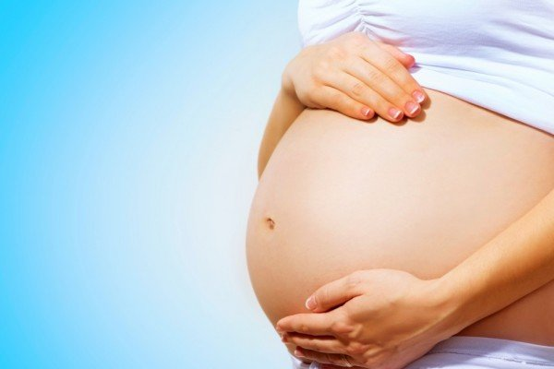
Bacteriúria assintomática
Deve ser tratada – possibilidade de complicação
Tratamento obrigatório em gestantes
Responsável por parto prematuro

Slide 76
Tratamento de descarga uretral masculina
Gonococo ou clamídia?
Ceftriaxona
+ Azitromicina

Slide 77
Leptospirose

Slide 78
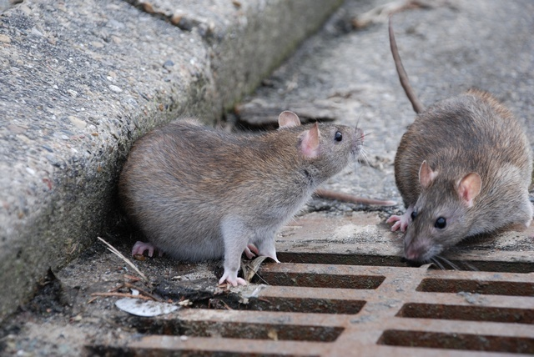
Leptospirose
Doença infecciosa febril aguda, não contagiosa
Causada por uma bactéria (Leptospira)
Eliminada pela urina de ratos

Slide 79
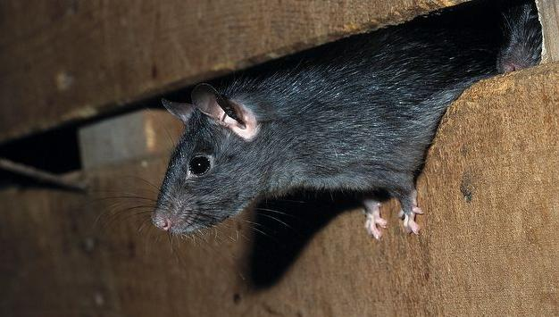
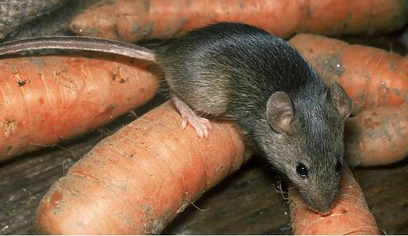
Epidemiologia
1 – Fonte da infecção
Roedores sinantrópicos
Ratus norvegicus
Rattus rattus
Mus musculus
Sorovar Icterohaemorraghiae

Slide 80
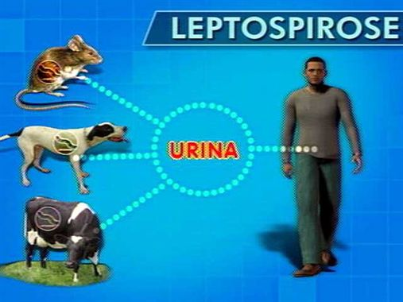
Outros reservatórios: cães, suínos, bovinos,
Equinos, caprinos e ovinos
Sobrevivência indefinida nos rins dos animais infectadas
Contaminação de água, solo e alimentos (6 meses)

Slide 81
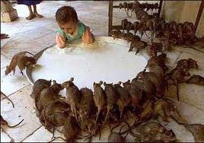
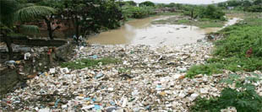
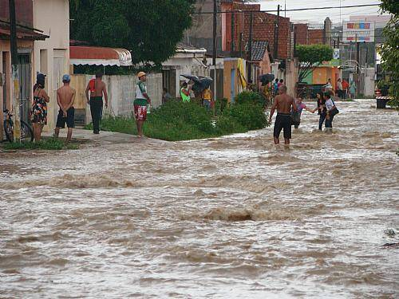
Transmissão
Penetração através da pele lesada,
ou das mucosas.
A pele ÍNTEGRA, estando molhada,
facilita a penetração da Leptospira.

Slide 82
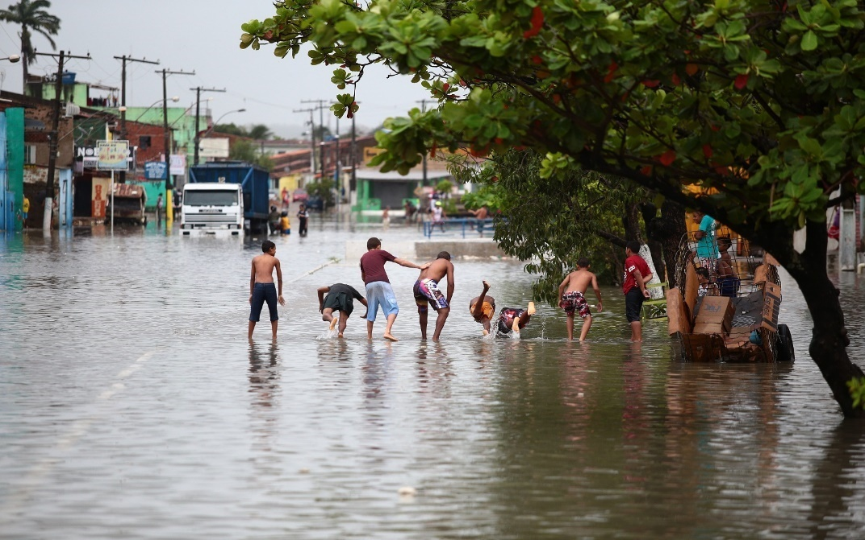
As vítimas mais frequentes
Homens
Adultos jovens
Pobres

Slide 83
Clínica o mais comum
Início súbito, com febre, calafrios, cefaleia, dores generalizadas, anorexia, astenia, eventualmente náuseas e vômitos
Leptospirose
Dengue
CONTATO COM ÁGUA
Incubação: 24 horas a 28 dias
Média: 7 a 14 dias
Fase septicêmica
Antibióticos

Slide 84
Febre, calafrios, cefaléia, mialgias,
Astenia, náuseas, anorexia
Dengue
Leptospirose
CONDUTA EMPÍRICA
ANTIBIÓTICO – AMOXICILINA
50 a 100 mg\Kg\dia, Doses de 8\8 h
HIDRATAÇÃO – ORAL ou IV
SINTOMÁTICOS
HEMOGRAMA
Se for Dengue não haverá prejuízo

Slide 85
Dados laboratoriais e epidemiológicos são primordiais.
HEMOGRAMA
LEPTOSPIROSE
Leucócitos............ 16.500 – leucocitose
Neutrófilos....... 72% – neutrofilia
Segmentados....... 63%
Bastonetes........... 09% - desvio à esquerda
Linfócitos........... 20% – linfopenia
Monócitos...........08%
Basófilos.............00%
Eosinófilos..........00% – estresse
Granulações tóxicas nos neutrófilos.
DENGUE
Leucócitos ........... 2.500 - leucopenia
Neutrófilos......... 22% - neutropenia
Linfócitos........... 64% - linfocitose (Atípicos)
Monócitos.......... 10%
Basófilos............ 00%
Eosinófilos......... 04%

Slide 86
O hemograma aponta para leptospirose
O paciente deverá ser internado
O esquema terapêutico muda
Penicilina G Potássica – 500.000 U/Kg/ dia I.V.
ou
Ampicilina – 100 mg/Kg/ dia I.V.
ou
Ceftriaxona – 1g. 12/12 h.
Exames: RT PCR e sorologia (Elisa)

Slide 87
EVOLUÇÃO Após fase septicêmica
Cura
Formas anictéricas – Pneumonias
Meningites
Síndrome de Guillain-Barré
Doença de weil – Icterícia, hemorragias,
insuficiência renal

Slide 88
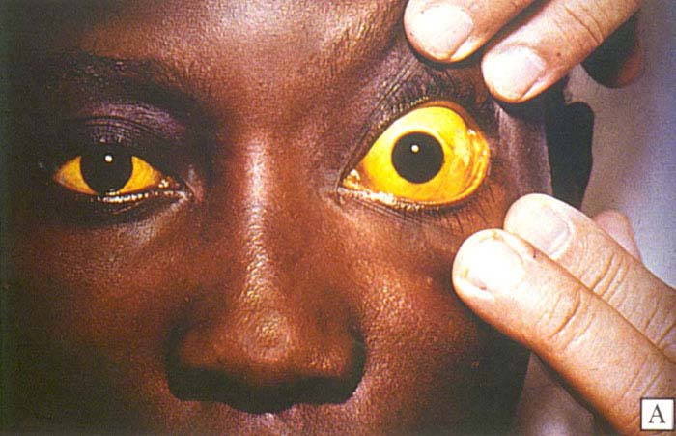
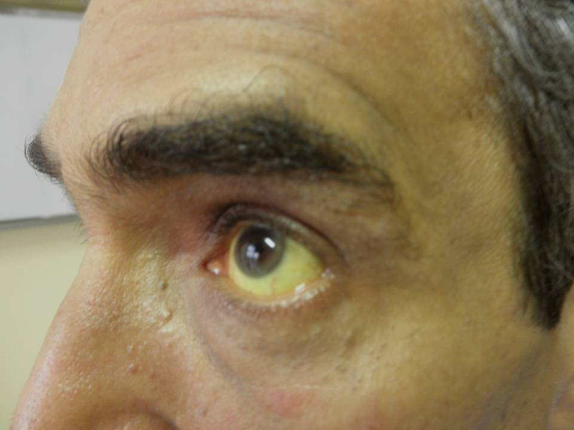
Síndrome de Weil
Icterícia Rubínica
Colestase hepática – bilirrubina ＞15mg/dl – Direta.

Slide 89
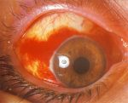
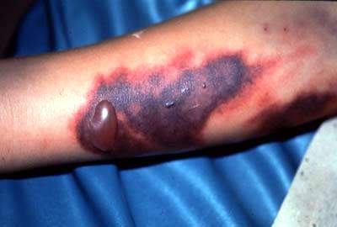
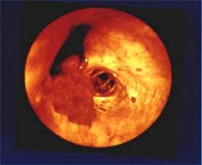
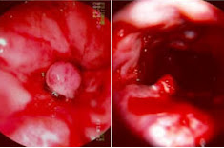
Hemorragias
PULMONARES DIGESTIVAS
Relacionadas aos casos de maior gravidade
PELE E MUCOSAS

Slide 90
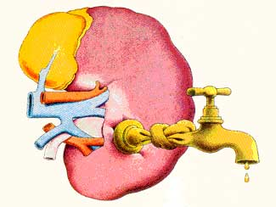
Síndrome de Weil
Insuf. Renal Aguda
Elevação das escórias nitrogenadas, hipocalemia/natremia
IRA não oligúrica, oligúrica ou anúrica (pior prognóstico).
Desidratação, Alterações hemodinâmicas (hipotensão).

Slide 91

Para ter acesso à aula
Acesse o QR code ao lado:

